Slide 1
សិក្ខាសាលា ស្តីពី ការកែសម្រួលឯកសារណែនាំគ្រូបង្រៀន ផ្នែកគណិតវិទ្យា និងវិទ្យាសាស្រ្ត នៅមជ្ឈមណ្ឌលគរុកោសល្យភូមិភាគព្រៃវែង ចាប់ពី ថ្ងៃទី១៣ ដល់ ថ្ងៃទី១៧ ខែសីហាឆ្នាំ២០១៦ ឧបត្ថម្ភថវិកាដោយគម្រោង ESDP3
Notes:
Workshop introduction slide.

Slide 2
កិច្ចតែងការបង្រៀនបន្ថែម៖
សិក្ខាសាលា ESDP3 យើង (បាត់ដំបង)
កម្មវិធីចុះតាមដានត្រួតពិនិត្យ (៥ខេត្ត)
កម្មវិធី VSO “No Science Without Experiments”
កម្មវិធីសិក្ខាសាលាគ្រូឧទ្ទេសនៅភ្នំពេញ
វគ្គបំប៉នគ្រូបង្រៀននៅ RTTC មួយចំនួន

Slide 3
ESDP3 យើង

Slide 4
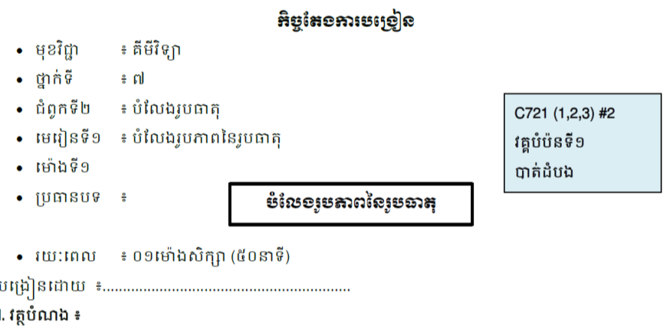
ESDP3 យើង

Slide 5
កម្មវិធីចុះតាមដាន

Slide 6
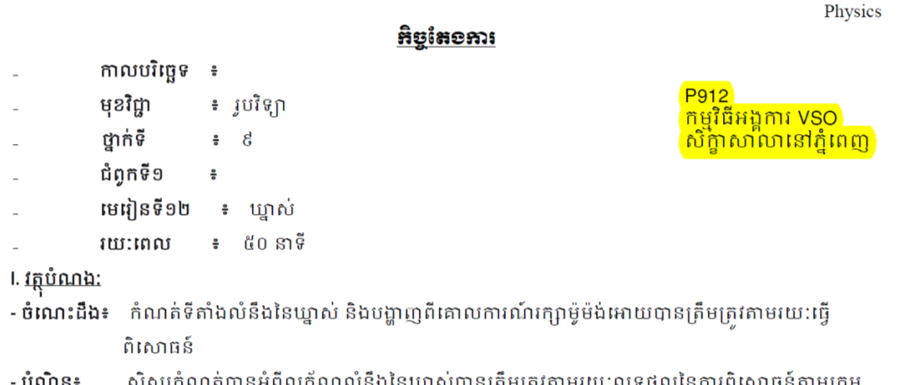
VSO គ្រូឧទ្ទេស (ភ្នំពេញ)
មានតែឯកសារ​ .pdf គ្មានឯកសារ .docx

Slide 7
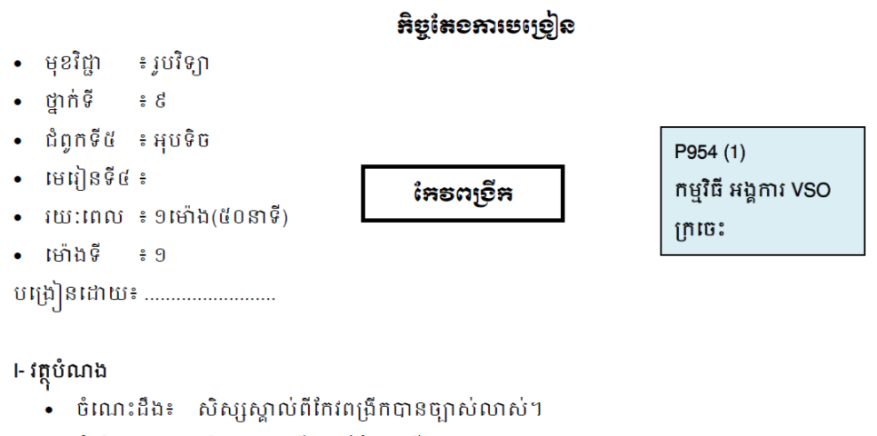
VSO វគ្គបំប៉នគ្រូបង្រៀន

Slide 8
កិច្ចតែងការបង្រៀន៖
ខ្លឹមសារ
វិធីសាស្ត្របង្រៀន
ឧទាហរណ៍៖ បើមាន​ ឱ្យសិស្សឆ្លើយដោយប្រើប្រាស់ក្ដារឆ្នួន
ឯកសារជួយគ្រូ
គ្រូមិនចាំបាច់អនុវត្តតាមទាំងស្រុង

Slide 9
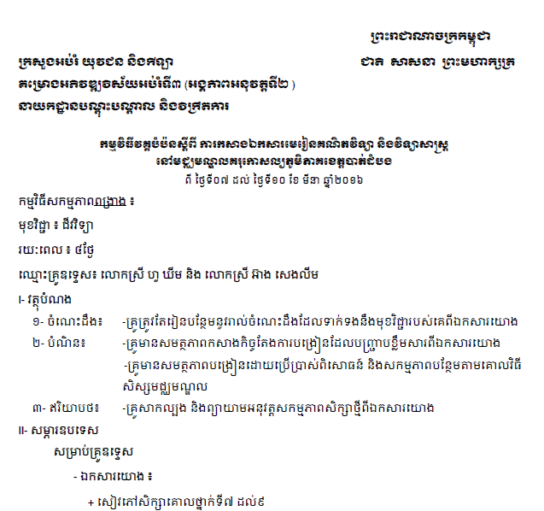
កម្មវិធីបំប៉នគ្រូ

Slide 10
កម្មវិធីបំប៉នគ្រូ
ឯកសារណែនាំ
(មិនមែនជាច្បាប់ទេ)
ឯកសារជួយគ្រូឧទ្ទេស (យើង!)
អាចកែសម្រួលតាមតម្រូវការបាន

